Slide 1

RPG ONLINE
Proposta de Modelagem
Tatiane A. Nicchetti

Slide 2
SUMÁRIO
Contextualização
Diagrama de Entidade Relacionamento

Slide 3
CONTEXTUALIZAÇÃO
A Dataq é uma empresa focada no desenvolvimento de software, especializada na criação, manutenção, gerenciamento e segurança em banco de dados. Ela foi contratada por uma empresa especializada em jogos que deseja desenvolver um novo RPG online.
Assim, o Contrato estabele que o banco de dados implementado deve seguir os seguintes requisitos:
Cada usuário do jogo poderá ter um personagem exclusivo;
O personagem possuirá uma classe;
Cada classe pode possuir uma ou mais habilidades.

Slide 4
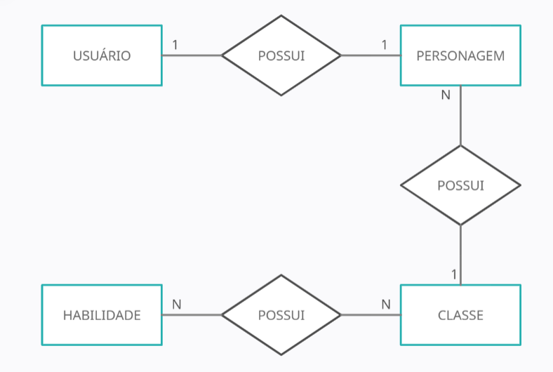
DIAGRAMA ENTIDADE RELACIONAMENTO

Slide 5
DISCUSSÃO
Classe Pessoas
É a classe abstrata pai que contém métodos e propriedas que podem ser herdados por outras classes
Classes Pessoas Físicas
É a classe filha que herda características da classe pai e que pode conter propriedas e métodos próprios
Classe Pessoas jurídicas
É a classe filha que herda características da classe pai e que pode conter propriedas e métodos próprios

